Slide 1

Web app sao kê bão yagi
Nhóm: t496
Trương Hoàng Vũ
MSSV: 2233094
MÔn: LẬP TRÌNH NÂNG CAO
Gvhd:Thầy Lê ĐÌnh thuận

Slide 2

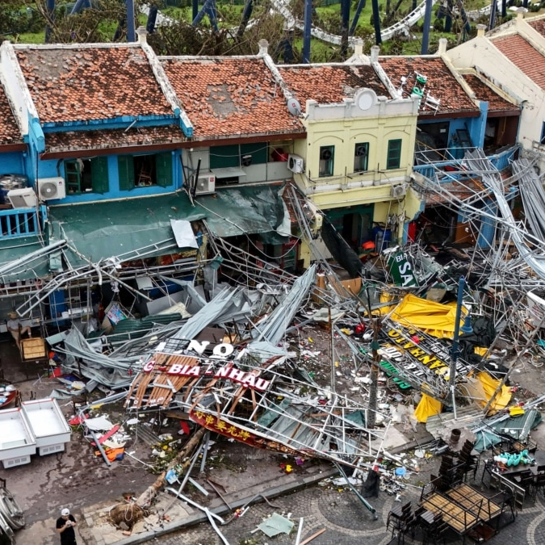

Lý do chọn đề tài
Những thiệt hại đã xảy ra
Những thông tin về quyên góp ủng hộ

Slide 3


Mục tiêu của nhóm
Nghiên cứu và xây dựng trang web ứng dụng sao kê
Thêm giao diện và tính năng
Dựa theo mục tiêu người dùng

Slide 4


CÔNG CỤ SỬ DỤNG
SPRING BOOT (BACK-END) THYMLEAF (FRONT-END)
Cấu hình tự động (Auto Configuration)
Công cụ chạy ứng dụng (Embedded Server)
Quản lý phụ thuộc (Dependency Management)
Đơn giản
Tích hợp tốt với Spring Framework
Hiệu suất tốt

Slide 5
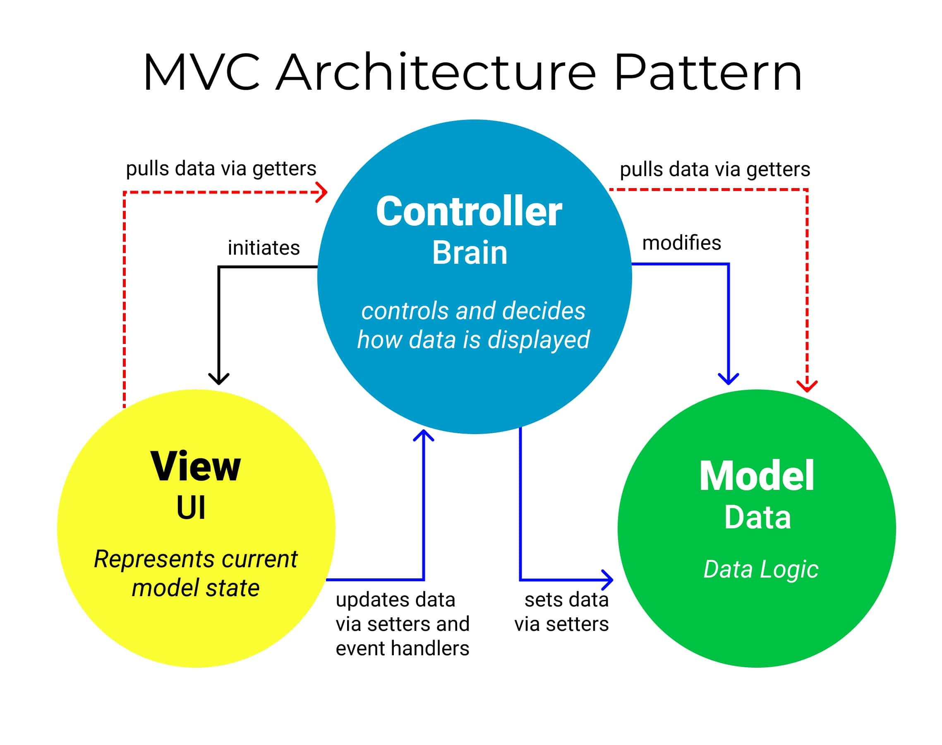
Mô hình sử dụng MVC
Model (Mô hình):, Model sẽ chứa thông tin về sản phẩm (tên, giá, mô tả, v.v.) và các phương thức để truy vấn, cập nhật dữ liệu sản phẩm từ cơ sở dữ liệu.
View (Giao diện): Hiển thị dữ liệu cho người dùng (ví dụ: HTML, JSON). View sẽ hiển thị danh sách sản phẩm, chi tiết sản phẩm trên trang web.
Controller (Bộ điều khiển): Hoạt động như một trung gian giữa Model và View.

Slide 6
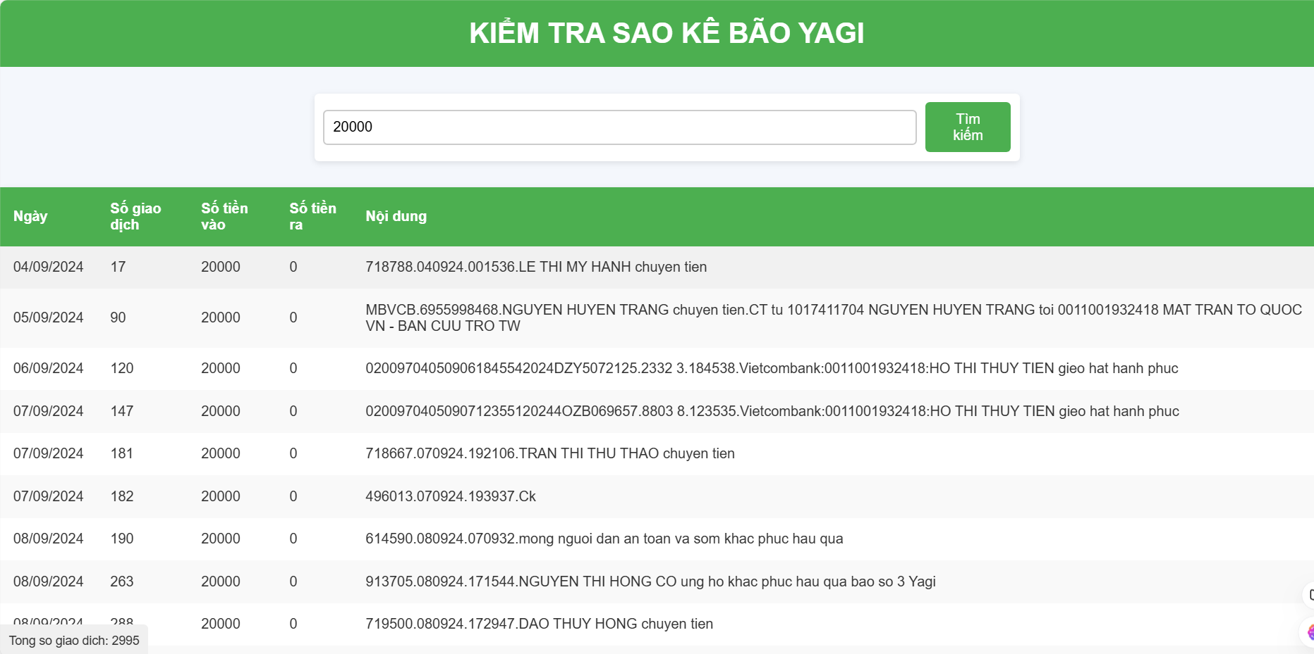
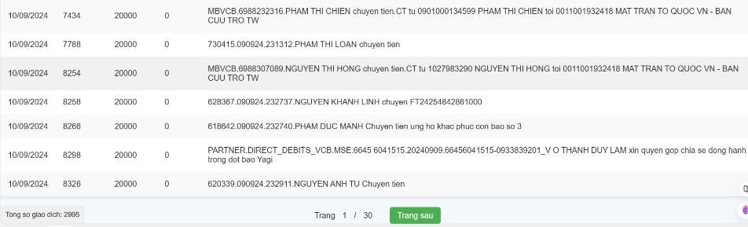
Kết Quả của dự án

Slide 7
CẢM ƠN THẦY VÀ CÁC BẠN ĐÃ LẮNG NGHE

